Slide 1
ỦY BAN NHÂN DÂN QUẬN 3
PHÒNG GIÁO DỤC VÀ ĐÀO TẠO
PHÁT TRIỂN BÀI TẬP TRÒ CHƠI
TRONG HOẠT ĐỘNG LQCV
CHO TRẺ TỪ 3-6 TUỔI
Quận 3, Ngày 18 tháng 8 năm 2022

Slide 2
PHẦN I.
HOẠT ĐỘNG LQCV CHO TRẺ MẦM NON
PHẦN II
MỘT SỐ Ý TƯỞNG THỰC HIỆN BÀI TẬP TRÒ CHƠI TRONG TỔ CHỨC HOẠT ĐỘNG LÀM QUEN CHỮ VIẾT CHO TRẺ MẪU GIÁO

Slide 3
Lời nói đầu
- Hoạt động làm quen chữ viết là một phần trong cách thức thực hiện ở lĩnh vực phát triển ngôn ngữ theo chương trình giáo dục mầm non.
- Hướng đến việc phát triển các kỹ năng: Nghe nói, đọc viết hỗ trợ trẻ hoàn thiện dần về ngôn ngữ ở bậc học mầm non, làm cơ sở nền tảng vào lớp một phổ thông.

Slide 4
I. MỤC ĐÍCH LQCV
- Phát triển đầy đủ các kỹ năng nghe nói, làm quen đọc và viết. Vì trẻ làm quen với đọc và viết không đơn thuần tập trung vào kỹ năng riêng lẻ.
- Phát triển nhu cầu, hứng thú của trẻ với việc đọc và viết.

Slide 5
- Hình thành cho trẻ có một số kỹ năng ban đầu về việc đọc, viết:
Nhận dạng và phát âm các chữ cái; tập tô đồ sao chép; một số ký hiệu, chữ cái, tên của mình thông qua các bài tập, trò chơi, câu đố…;
Tư thế ngồi, cầm viết…v..v.
Tạo tiền đề cho trẻ thích ứng với việc tập đọc, tập viết ở lớp 1.

Slide 6
Một số lưu ý khi tổ chức các hoạt động cho trẻ làm quen với việc đọc và viết
- Căn cứ vào các nội dung theo độ tuổi trong chương trình GDMN và căn cứ vào tình hình thực tế (khả năng, kỹ năng của trẻ) để phát triển các nội dung làm quen với việc đọc và viết.

Slide 7
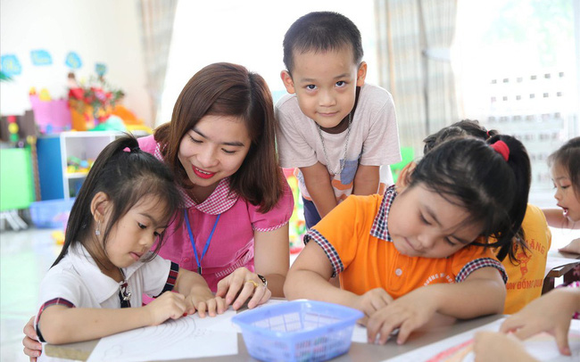
- Cho trẻ làm quen với đọc và viết thông qua môi trường và bằng môi trường do đó giáo viên cần thiết kế môi trường phù hợp độ tuổi của trẻ, hấp dẫn kích thích hứng thú của trẻ, tạo cơ hội cho trẻ làm quen, tự học, tắm mình trong môi trường chữ viết.

Slide 8
1./ Theo các cô khi thiết kế xây dựng môi trường chữ viết cho trẻ cần lưu ý những yêu cầu, qui định gì ?

Slide 9
Sự khác biệt môi trường chữ viết của các lứa tuổi:
+ Nhà trẻ: Không có môi trường chữ
+ 3-4 tuổi: Sử dụng chữ in hoa, in thường. Không yêu cầu dán tên trên các vật dụng, chỉ dán tên khái quát. Vd: đồ dùng tạo hình.
+ 4-5 tuổi: Sử dụng 3 kiểu chữ in hoa, in thường và chữ viết thường; Không yêu cầu dán tên trên các vật dụng Không yêu cầu dán tên trên các vật dụng, chỉ dán tên khái quát.Vd: đồ dùng tạo hình.
+ 5-6 tuổi: Đa dạng các kiểu chữ; nhiều chữ ; các vật dụng trong lớp đều dán nhãn ( viết chi tiết).

Slide 10
Các bảng biểu, bảng tên lớp khi sử dụng tiếng anh cần chú ý: Tiếng việt phía trên chữ to, tiếng anh phía dưới chữ nhỏ.
Lớp 5-6 tuổi khuyến khích nên viết hạn chế in và thường xuyên thay đổi. Tạo môi trường chữ cho trẻ so sánh: mượn 2 từ chỉ đồ vật giống nhau sẽ viết nhiều loại kiểu chữ. Vd: Trầu bà, TRẦU BÀ...
Các từ phải có hình ảnh minh họa đi kèm để trở thành có ý nghĩa với trẻ.

Slide 11
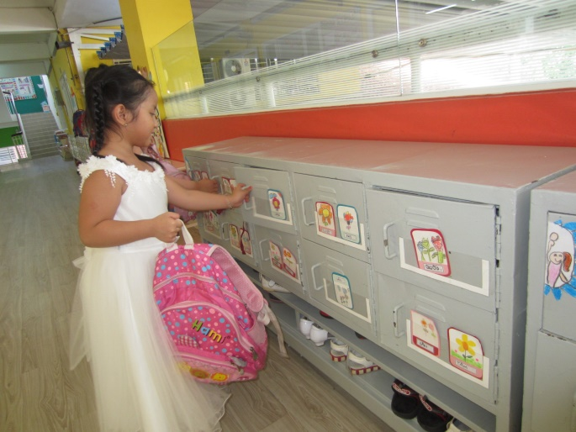
Chú ý: Trẻ phải được tham gia xây dựng môi trường chữ viết (LTLTT).
Chữ viết phải tuân thủ luật ngữ pháp, chính tả. Tránh viết các chữ hoa không viết tắt (đặc biệt là tên trẻ).
Có thể dùng chữ viết thường, chữ in thường, in hoa.
Môi trường chữ phải thường xuyên thay đổi (có thể theo nội dung trẻ hoặc theo khả năng của trẻ); thêm chữ viết; đổi tên góc chơi …….
Chú trọng môi trường chữ trong và ngoài lớp học vì trẻ có thể làm quen, học bất cứ ở đâu và lúc nào
Chú trọng xây dựng góc đọc sách ở các nhóm lớp, đặc biệt trẻ 5 tuổi.

Slide 12
MỘT SỐ
HÌNH ẢNH
RÚT KINH NGHIỆM

Slide 13
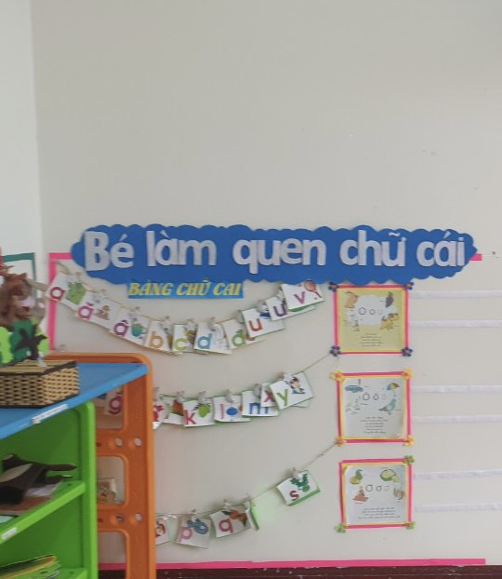

Slide 14
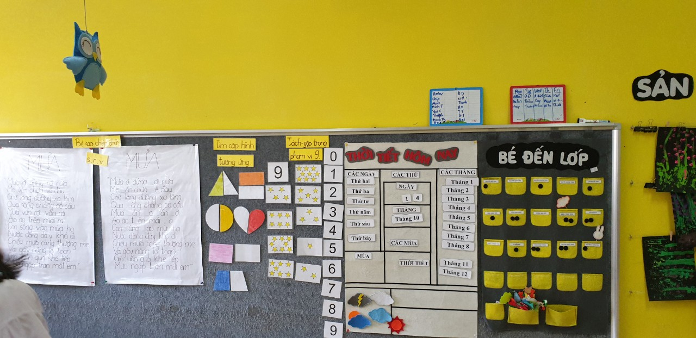

Slide 15
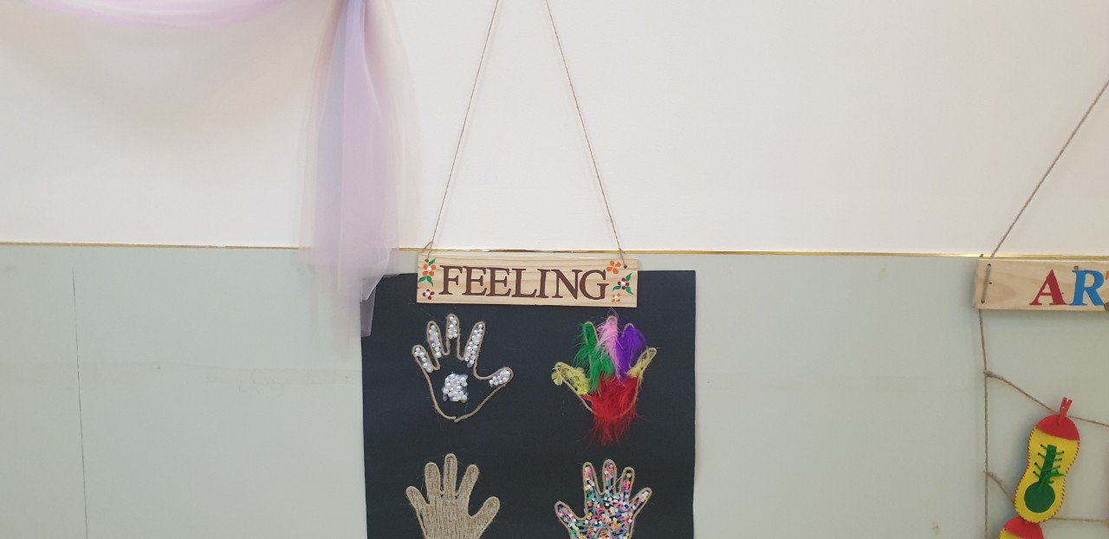

Slide 16
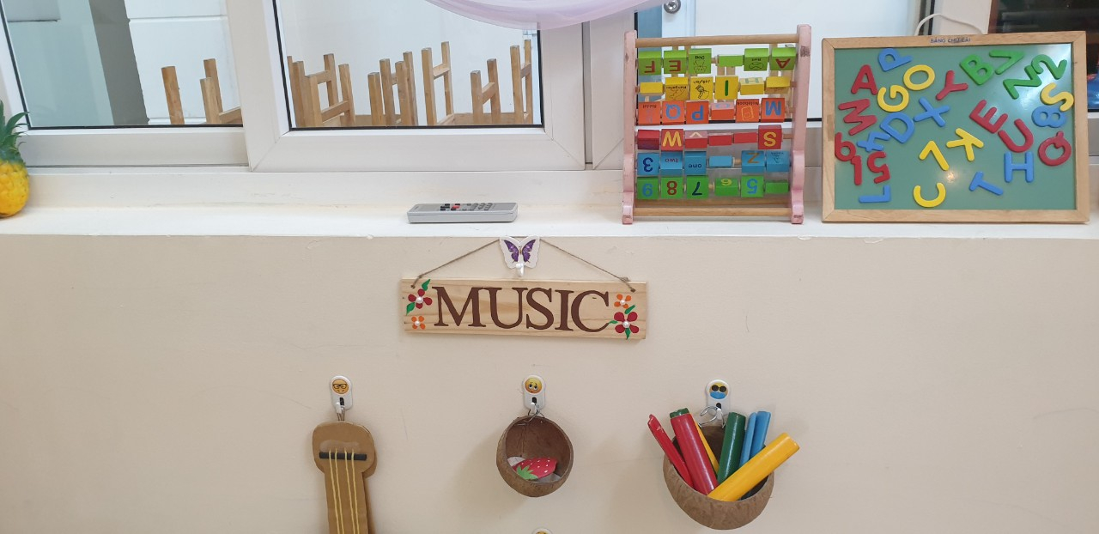

Slide 17
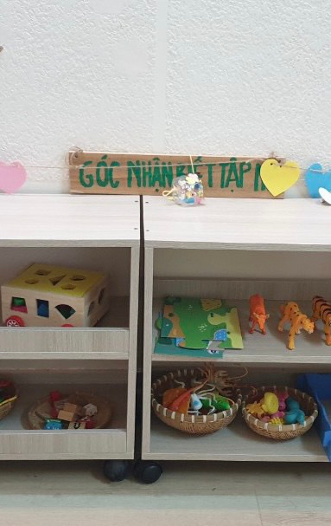
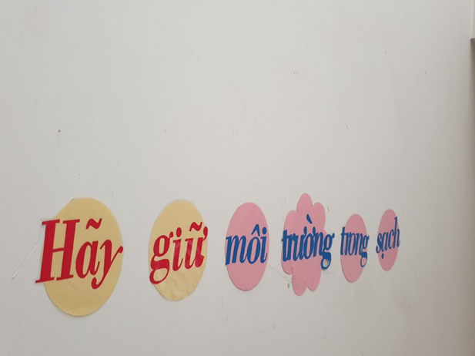

Slide 18
- Căn cứ theo Văn bản hợp nhất số 01/ VBHN- BGDĐT ngày 13 tháng 4 năm 2021 của Bộ Giáo dục và Đào tạo về ban hành Chương trình Giáo dục mầm non.
II. HOẠT ĐỘNG LQCV CHO TRẺ MẦM NON
? Vậy các hoạt động làm quen với việc đọc và viết (LQCV) cho trẻ mầm non là như thế nào?

Slide 19
Mức độ: Làm quen với sách
Trẻ Nhà trẻ 12-36 tháng
Mức độ: Làm quen với việc đọc và viết
Trẻ mẫu giáo (3-4; 4-5; 5-6 tuổi)

Slide 20
- Tuy nhiên việc làm quen với việc đọc và viết (LQCV) được thể hiện rõ nhất ở độ tuổi lớp lá 5-6 tuổi cụ thể:
+ Môi trường chữ viết
(nhiều hơn so với các độ tuổi khác)
+ Góc chơi LQCV
+ Giờ hoạt động LQCV

Slide 21
Các hoạt động làm quen với đọc và viết cho trẻ mầm non theo chương trình GDMN

Slide 22
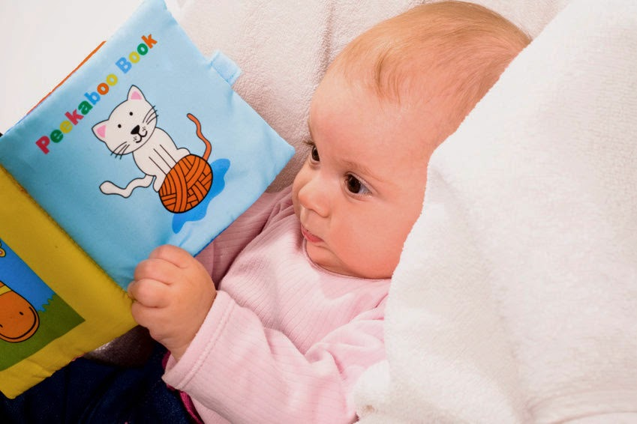
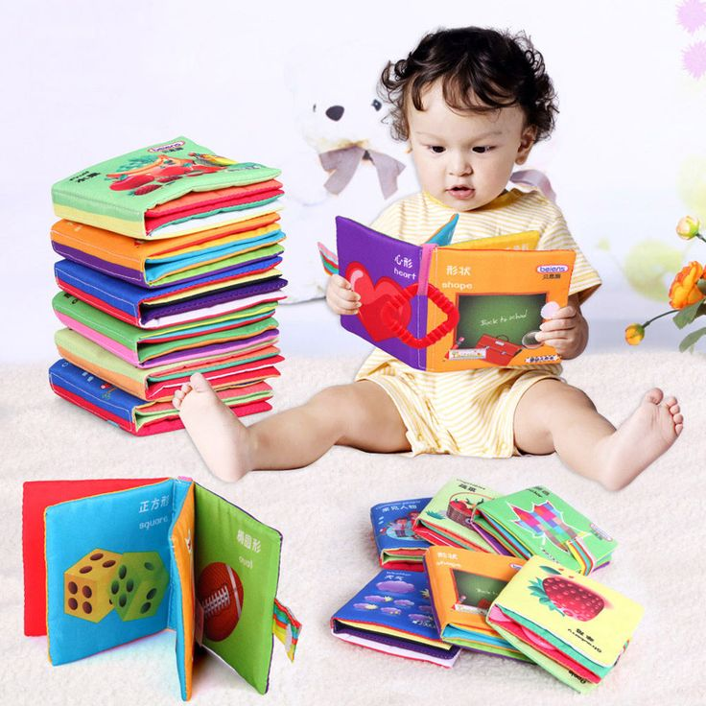
Đối với trẻ Nhà trẻ
Trẻ 12 - 24 tháng
- Mở sách, xem tranh và chỉ vào các nhân vật, sự vật trong tranh.
Trẻ 24 - 36 tháng
- Lắng nghe khi người lớn đọc sách.
- Xem tranh và gọi tên các nhân vật, sự vật, hành động gần gũi trong tranh.

Slide 23
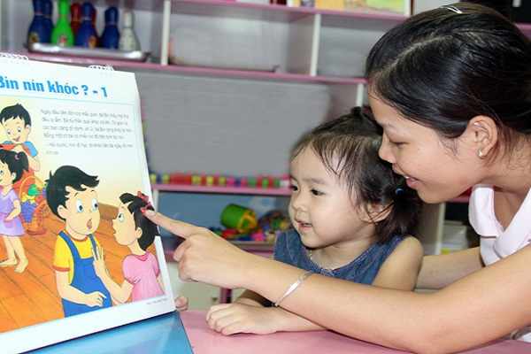
Trẻ 3 - 4 tuổi
Làm quen với một số ký hiệu thông thường trong cuộc sống.
Cho trẻ tiếp xúc với chữ, sách truyện, tranh minh họa….
Xem và nghe đọc các loại sách khác nhau.

Slide 24
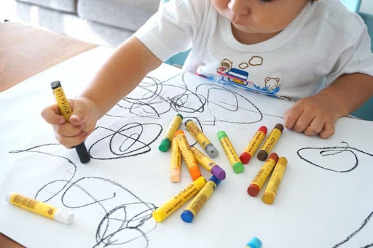
Làm quen hướng đọc, viết từ trái sang phải, từ dòng trên xuống dòng dưới.
Hướng viết các nét chữ, đọc ngắt nghỉ sau các dấu câu.
- Cầm sách đúng chiều, mở sách xem tranh và đọc truyện. Giữ gìn sách.
- Vẽ nguệch ngoạc.

Slide 25
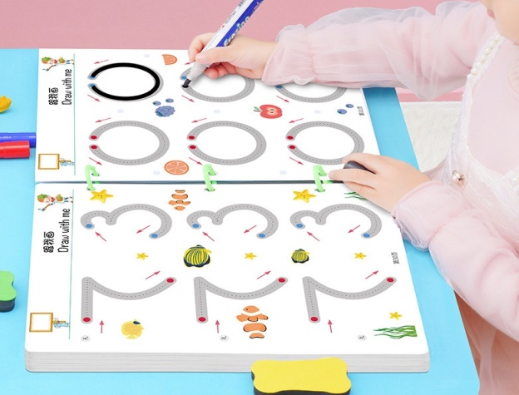
Trẻ 4 - 5 tuổi
- Nhận dạng một số chữ cái; tập tô, tập đồ các nét chữ.
- Chọn sách để xem, mô tả hành động của các nhân vật trong tranh; cầm sách đúng chiều và giở từng trang để xem tranh ảnh, “đọc” sách theo tranh minh họa (“đọc vẹt”). Phân biệt mở đầu, kết thúc của sách.
- Nhận ra ký hiệu thông thường trong cuộc sống.
- Sử dụng ký hiệu để “viết”: tên, làm vé tàu, thiệp chúc mừng.

Slide 26
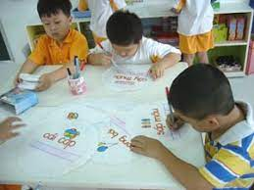
Trẻ 5 - 6 tuổi
- Nhận dạng các chữ cái trong bảng chữ cái tiếng việt.
- Chọn sách để ‘đọc” và xem; biết cách “đọc sách” từ trái sang phải, từ trên xuống dưới, từ đầu sách đến cuối sách.
Kể truyện theo tranh và kinh nghiệm của bản thân.
- Nhận ra ký hiệu thông thường trong cuộc sống.
- Tô, đồ các chữ, sao chép một số ký hiệu, chữ cái, tên của mình.

Slide 27
Mức độ cho trẻ làm quen việc đọc
Trẻ 3-4 tuổi | Trẻ 4-5 tuổi | Trẻ 5-6 tuổi
Làm quen một số ký hiệu gần gũi trong cuộc sống | Làm quen một số ký hiệu thông thường trong cuộc sống | Làm quen các ký hiệu trong cuộc sống xung quanh
Tiếp xúc chữ, sách truyện | Nhận dạng một số chữ cái | Nhận dạng các chữ cái
Xem và nghe đọc các loại sách khác nhau | Chọn sách, truyện xem, mô tả hành động nhân vật. Phân biệt phần đầu và cuối của sách. | Chọn sách, truyện “đọc”. Kể truyện theo tranh truyện, theo kinh nghiệm
Cầm sách đúng chiều, mở xem sách. Làm quen hướng đọc từ trái sang phải, từ trên xuống dưới, đọc ngắt nghỉ. | Biết cách xem sách đúng (cầm sách, giở sách, tư thế ngồi, …); đọc sách, tranh truyện (đọc vẹt). | Biết cách “đọc sách” từ trái sang phải, từ trên xuống dưới, từ đầu sách đến cuối sách.

Slide 28
Mức độ cho trẻ làm quen việc viết
Trẻ 3-4 tuổi | Trẻ 4-5 tuổi | Trẻ 5-6 tuổi
Làm quen một số ký hiệu gần gũi trong cuộc sống. | Làm quen một số ký hiệu thông thường trong cuộc sống. | Làm quen các ký hiệu trong cuộc sống xung quanh.
Tiếp xúc chữ, sách truyện. | Nhận dạng một số chữ cái. | Nhận dạng các chữ cái.
Làm quen cách viết từ trái sang phải, từ dòng trên xuống dòng dưới. “Viết”, vẽ nguyệch ngoạc. | Tập tô, đồ Sử dụng ký hiệu để “viết” | Tô, đồ các chữ Sao chép một số ký hiệu, chữ cái, tên của mình
Lưu ý: GV cần căn cứ tình hình thực tế để xây dựng các mức độ cho trẻ làm quen với việc đọc và viết

Slide 29
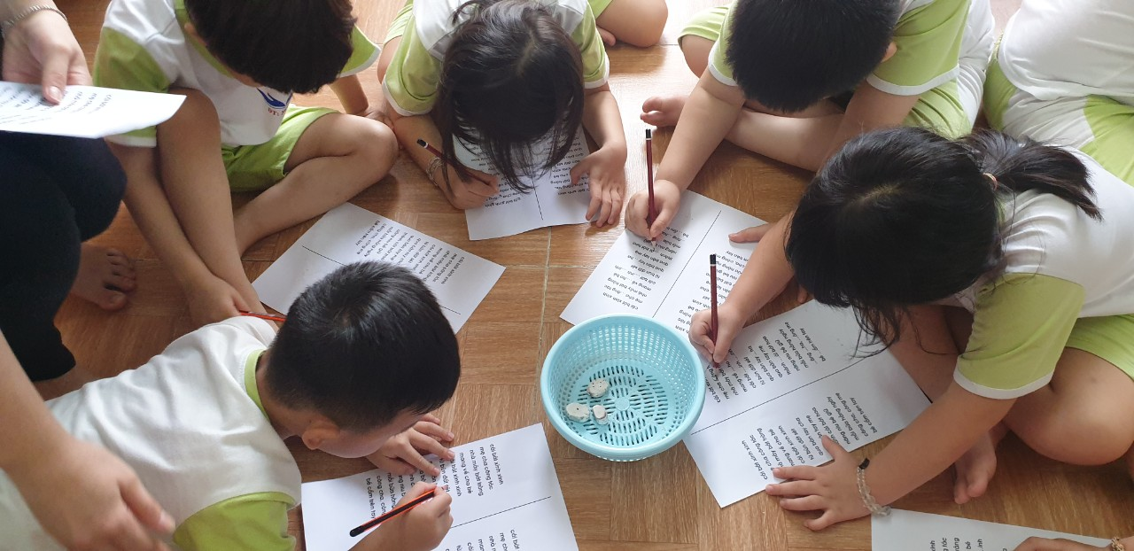

Slide 30
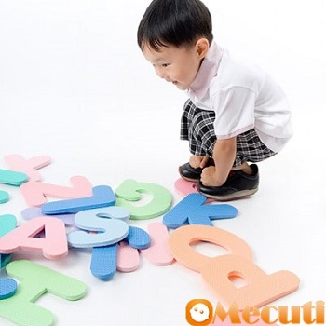
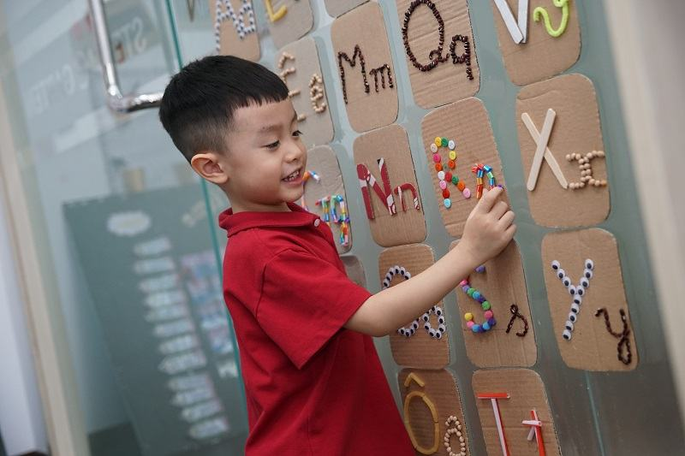
Tóm lại
Như vậy ở mỗi độ tuổi đều có những hoạt động cho trẻ làm quen với việc đọc và viết nhưng ở các mức độ khác nhau.
- Trẻ 3-4; 4-5 tuổi hoạt động làm quen với việc đọc và viết chủ yếu thông qua các giờ sinh hoạt; vui chơi, sau giờ học, sinh hoạt chiều…..; không cụ thể như một giờ học LQCV cho trẻ 5-6 tuổi.
- Trẻ 5-6 tuổi hoạt động làm quen với việc đọc và viết cũng thông qua các giờ sinh hoạt nhưng có giờ hoạt động LQCV riêng. (có giáo án).

Slide 31
- Tìm hiểu mức độ nhận biết về chữ viết của trẻ trước khi lên nội dung dạy học. Phân nhóm trẻ theo khả năng để dạy cho phù hợp. (vì một số trẻ đã được cha me cho đi học thêm).
- Tổ chức hoạt động theo từng nhóm nhỏ (mỗi nhóm trẻ được đưa ra yêu cầu khác nhau tùy theo khả năng của trẻ...)

Slide 32
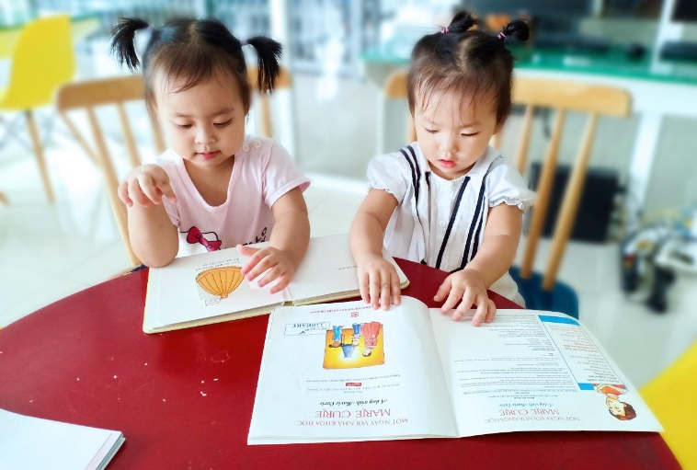
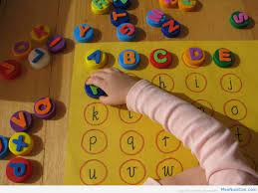
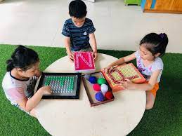
- Không nhất thiết phải theo tiến độ mà chương trình đã đưa ra.
- Quan sát trẻ trên giờ học để điều chỉnh liều lượng cho phù hợp và giải quyết tình huống nảy sinh.

Slide 33
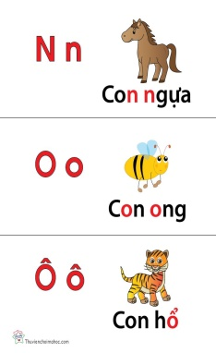
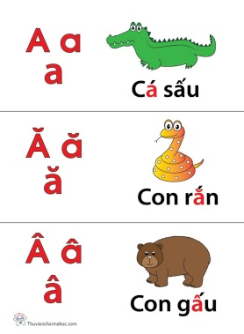
- Dạy trẻ làm quen chữ cái trong từ có ý nghĩa như tên nhân vật yêu thích trong chuyện kể, chuyện tranh, đồ vật gần gũi trong sinh họat (lớp, nhà, đường phố, quảng cáo, bảng hiệu…), các từ trong chủ đề trẻ đang học (nếu có).
- Dạy theo nhóm chữ cái, có thể từ 2-3 chữ cái …. (trẻ có thể so sánh để phân biệt các chữ cái với nhau).

Slide 34
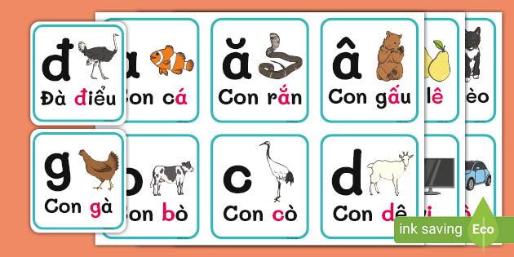
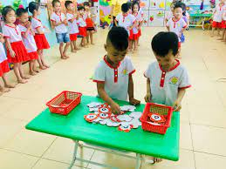
- Các từ, chữ phải có hình ảnh minh họa đi kèm để trở thành có ý nghĩa với trẻ.
- Dạy phát âm chữ cái bằng cách đọc thơ, đồng dao…có chữ cần học được lặp lại nhiều lần.
- Sử dụng trò chơi cho trẻ luyện tập (nhận biết, đọc, viết…). Không giới thiệu, hướng dẫn dài dòng.

Slide 35
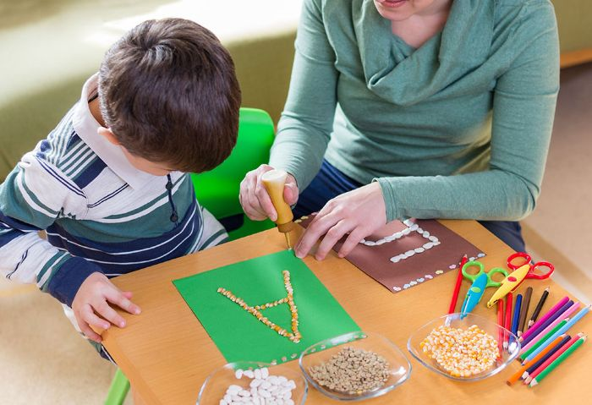
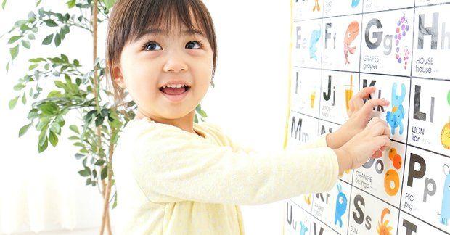
- Đặt câu hỏi cho trẻ quan sát, so sánh, tưởng tượng. Vd: (chữ I giống cái gì? Từ chữ I có thể vẽ thành các hình gì …)
- Tổ chức giờ học tự nhiên, không gò bó, thoải mái như một sinh hoạt bình thường.
- Quan tâm đến quá trình hoạt động khám phá chữ thay vì kết quả.

Slide 36
III. MỘT SỐ Ý TƯỞNG THỰC HIỆN BÀI TẬP TRÒ CHƠI TRONG TỔ CHỨC HOẠT ĐỘNG LÀM QUEN CHỮ VIẾT CHO TRẺ MẪU GIÁO
Lưu ý: Với các ý tưởng bài tập, trò chơi. Tùy theo yêu cầu và độ tuổi của trẻ, giáo viên linh hoạt thiết kế bài tập, trò chơi và tổ chức cho trẻ thực hiện với các hình thức khác nhau.

Slide 37
Thực hành
Giới thiệu bài tập – trò chơi trong tổ chức hoạt động làm quen chữ viết cho trẻ mẫu giáo

Slide 38
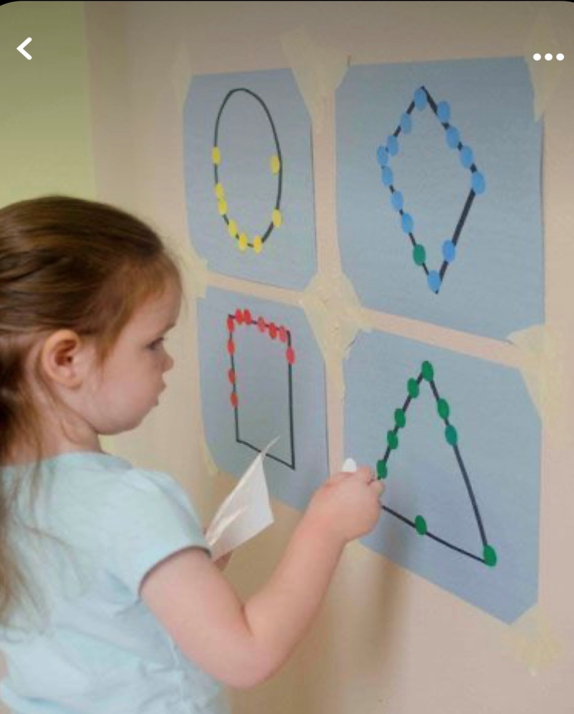
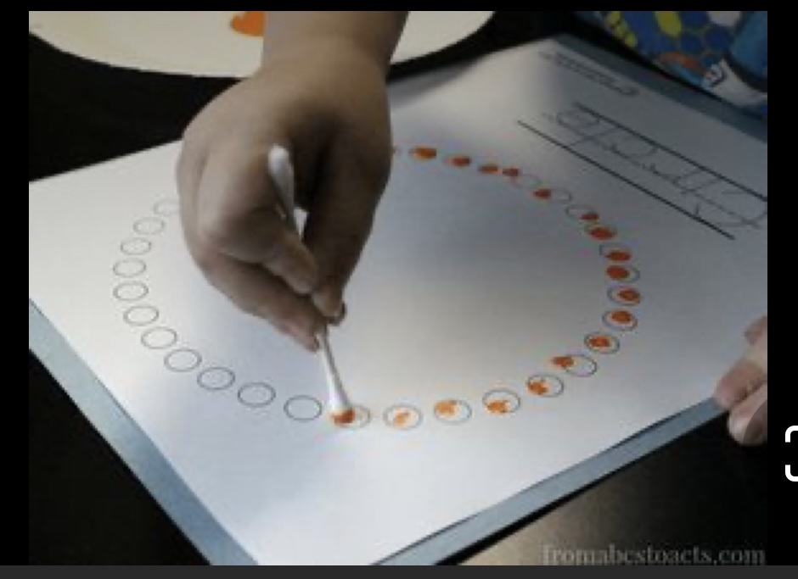
Đặt, chấm hình theo đường bao, theo con chữ.

Slide 39
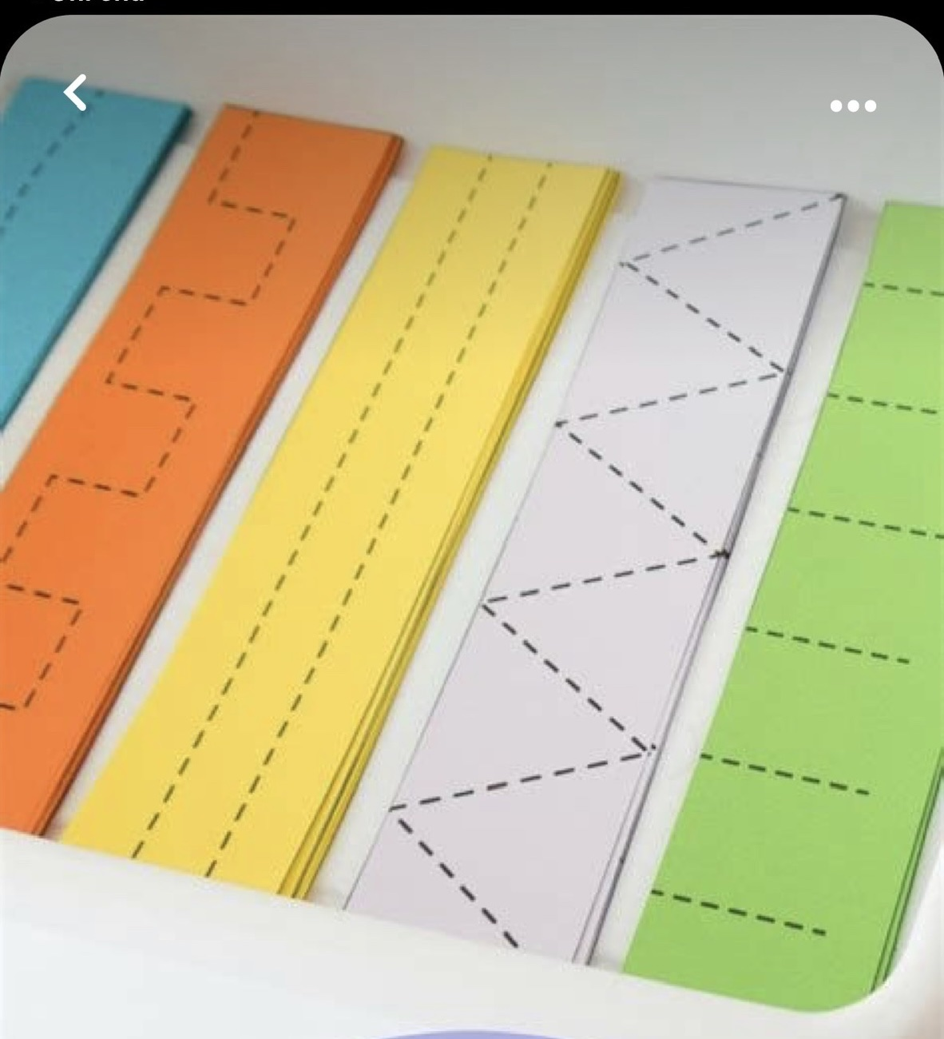
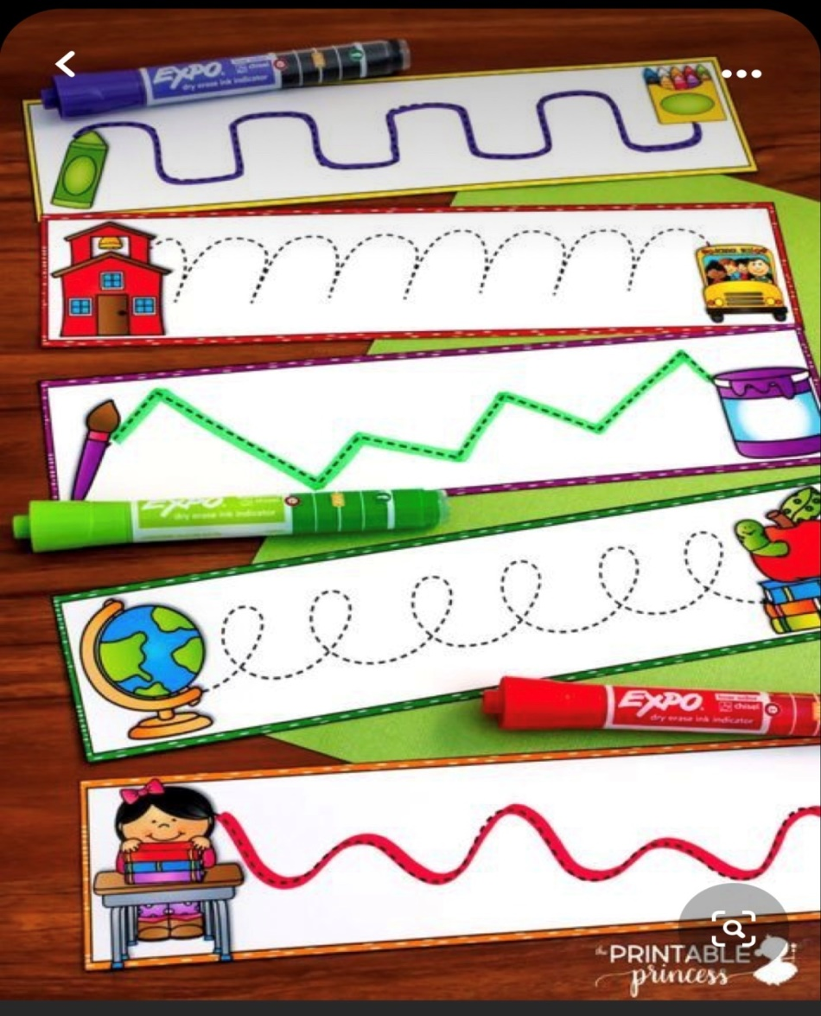
Tập đồ theo các đường nét

Slide 40
Sử dụng bài thơ – có hình ảnh minh họa…thiết kế BTTC cho trẻ
Cách 1: Gạch dưới những chữ cái giống nhau cùng một màu và ghi lại số lượng chữ cái giống nhau.
Cách 2: Gạch dưới những từ giống nhau cùng một màu
Chữ cái giống nhau | Số lượng
c | 10
a | 6
Từ giống nhau | Số lượng
gà | 2
tốc | 4

Slide 41
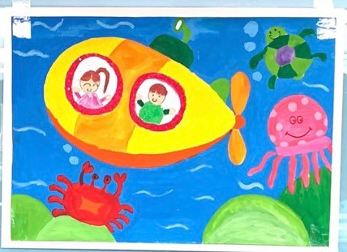
Sử dụng tranh vẽ …thiết kế BTTC cho trẻ
con rùa
tàu lặn
bạch tuột
con cua
Cách 1: Gạch dưới những chữ cái giống nhau cùng một màu, ghi số lượng
Cách 2: Gạch dưới những từ giống nhau cùng một màu và ghi lại số lượng
Cách 3: Cho trẻ gọi tên các vật có trong hình – trẻ sao chép tên của vật đó

Slide 42
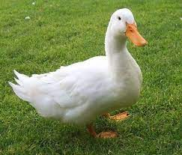
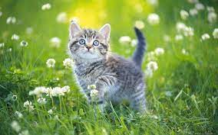
Sử dụng họa báo thiết kế các bài tập
Bài tập tìm từ tương ứng với chữ cái cho trước hoặc ngược lại
S
V
m
con vịt
sư tử
con vịt
sư tử
con mèo
v
ư
c
o
S
i
n
t
t

Slide 43
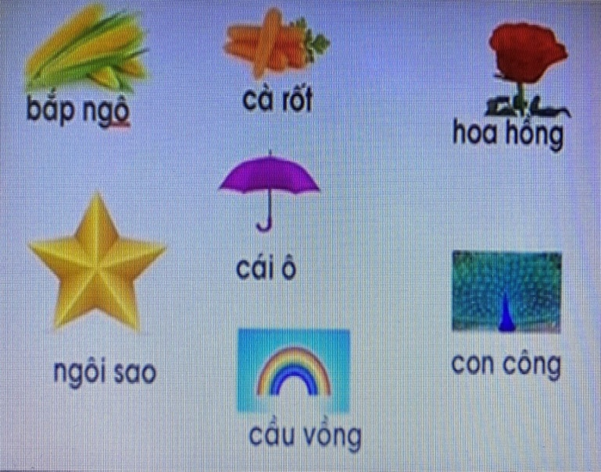
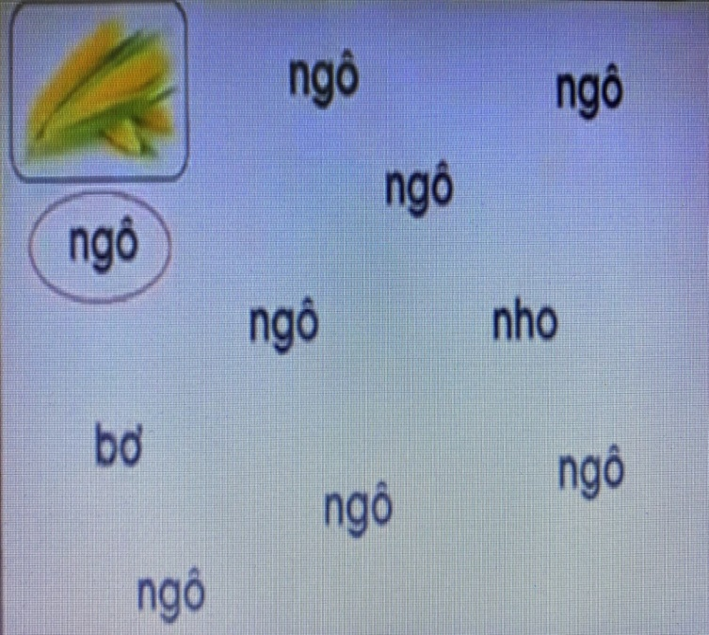
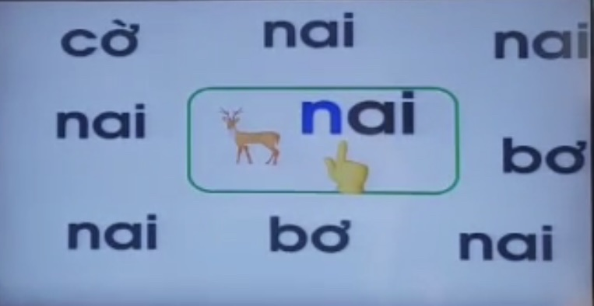
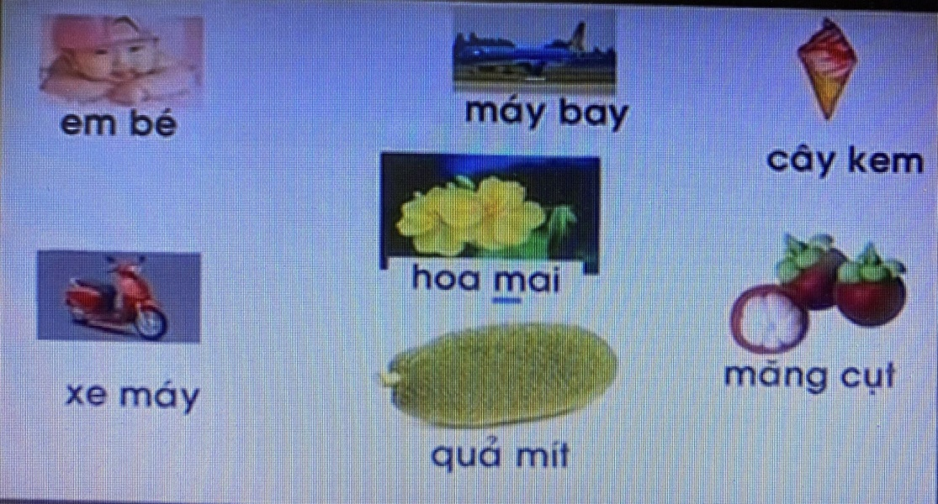
Gạch dưới, khoanh tròn từ theo mẫu

Slide 44
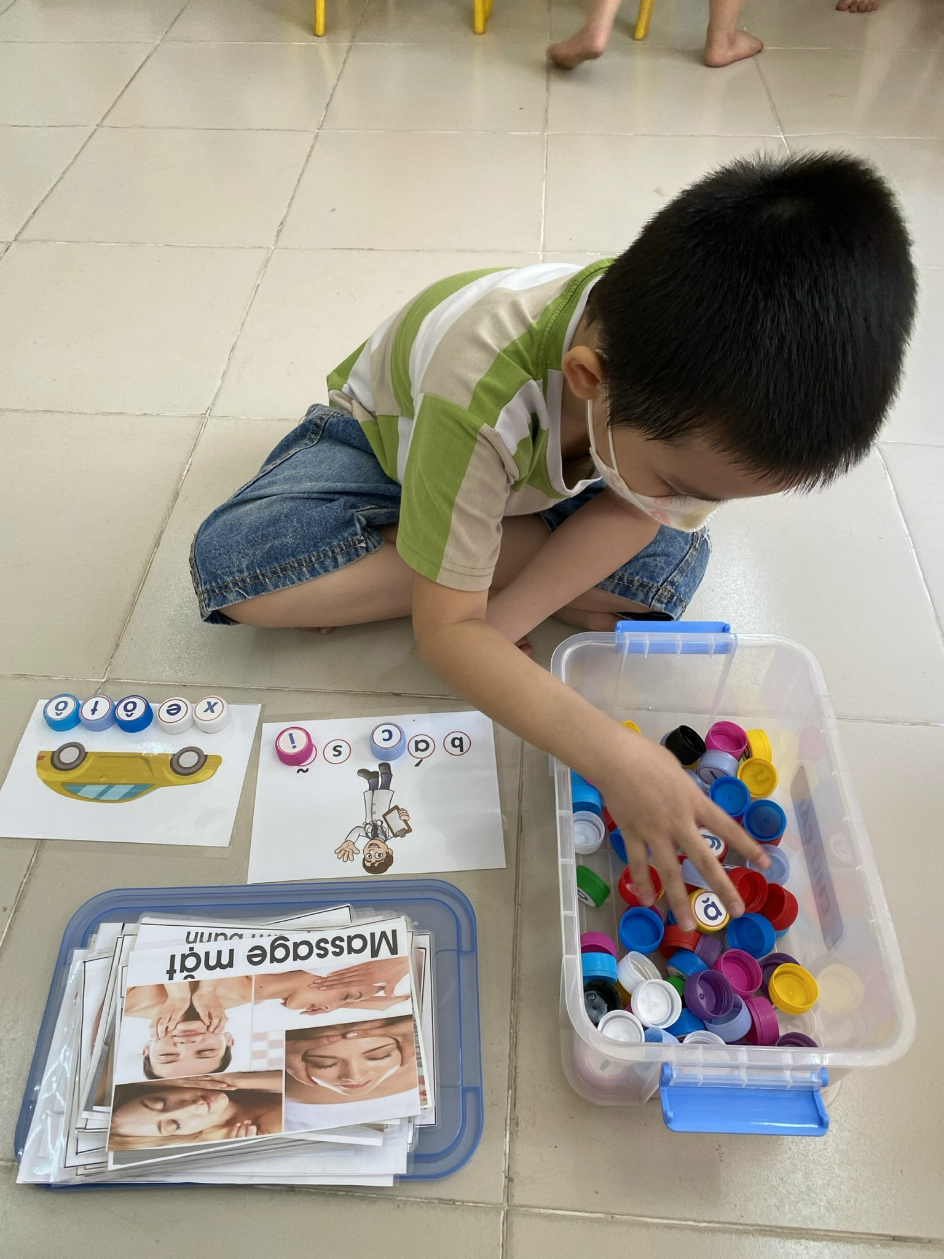

Slide 45
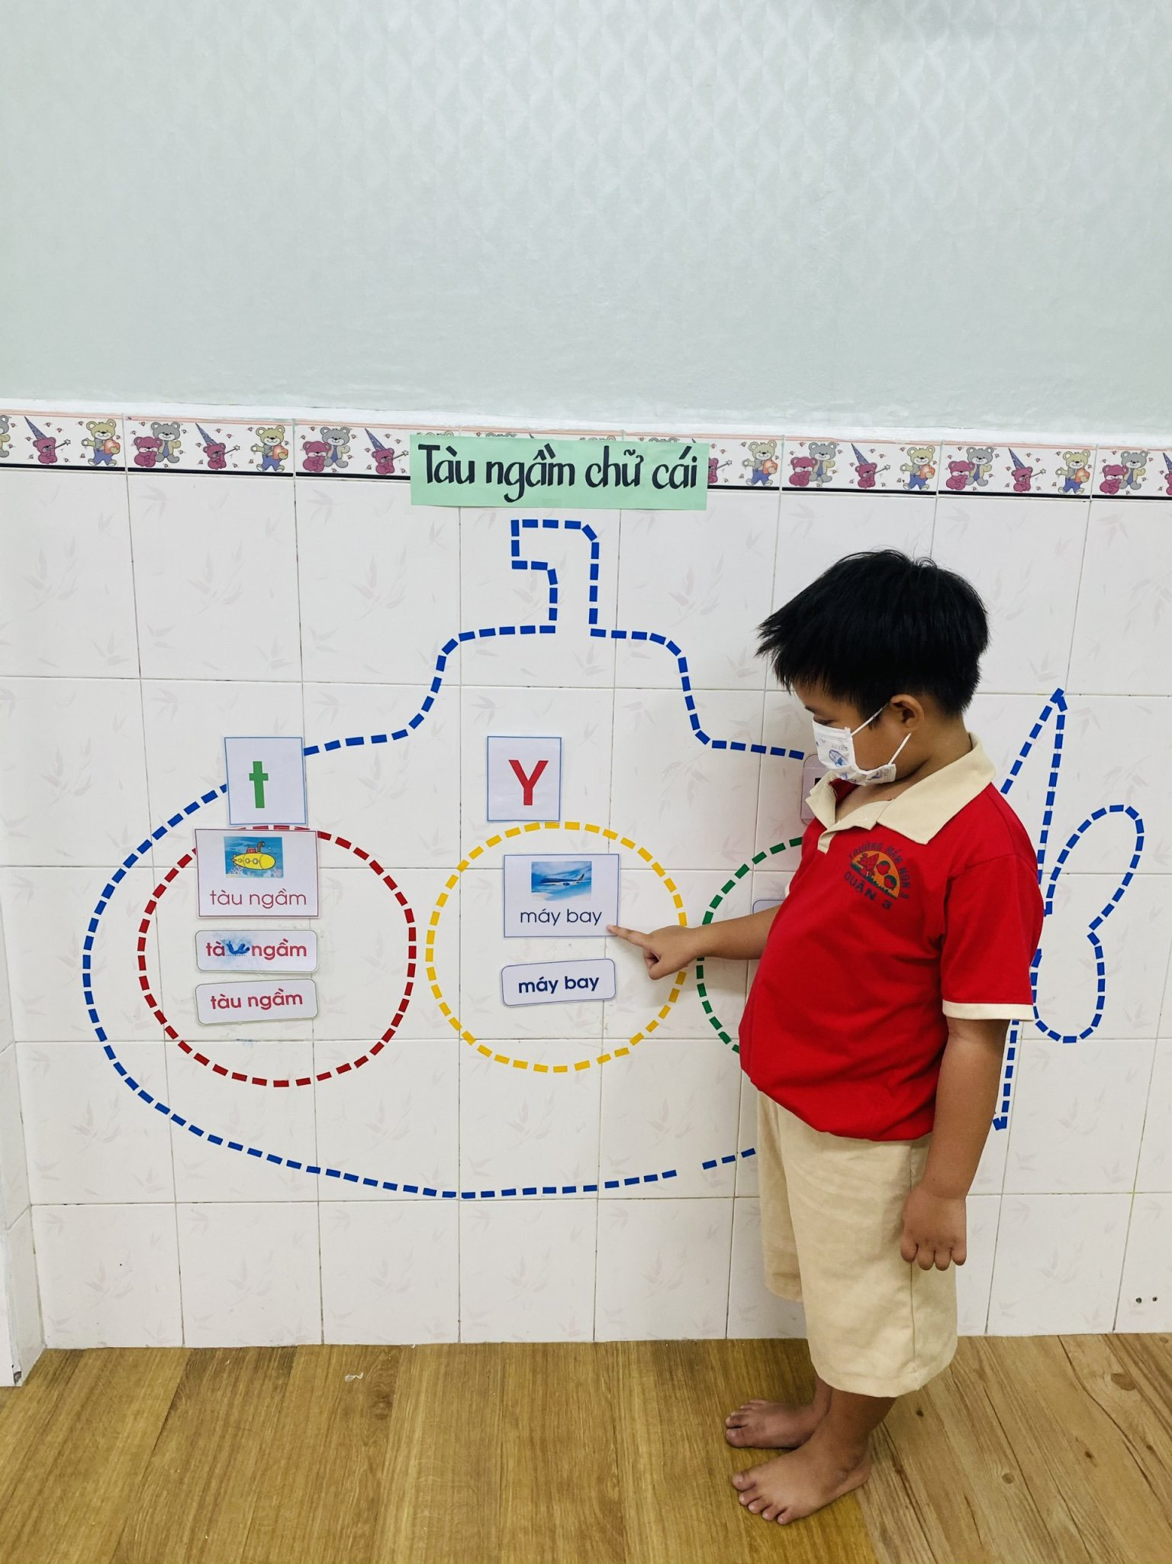

Slide 46
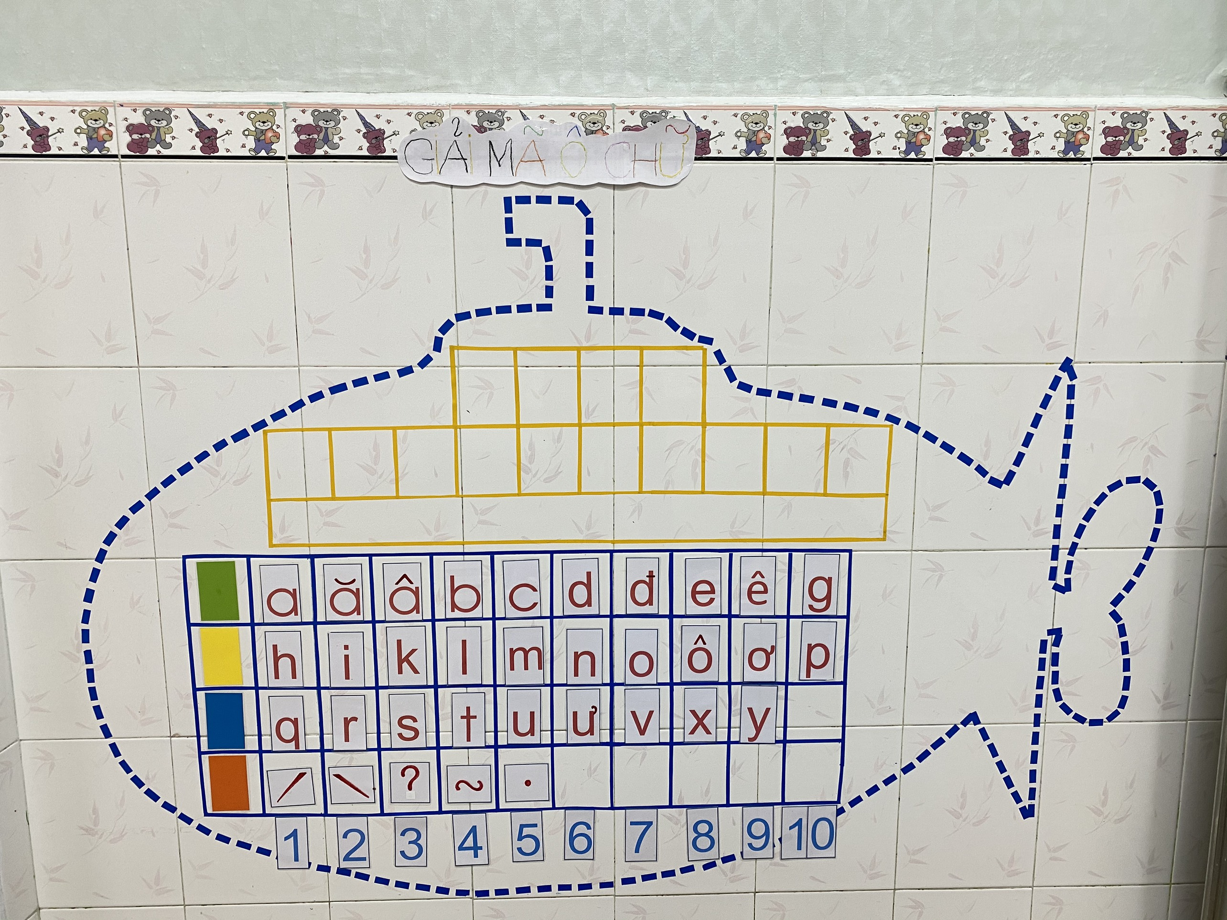

Slide 47
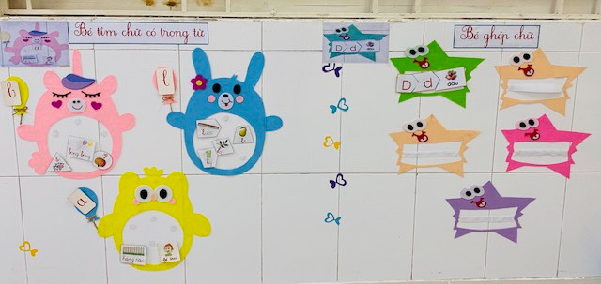

Slide 48
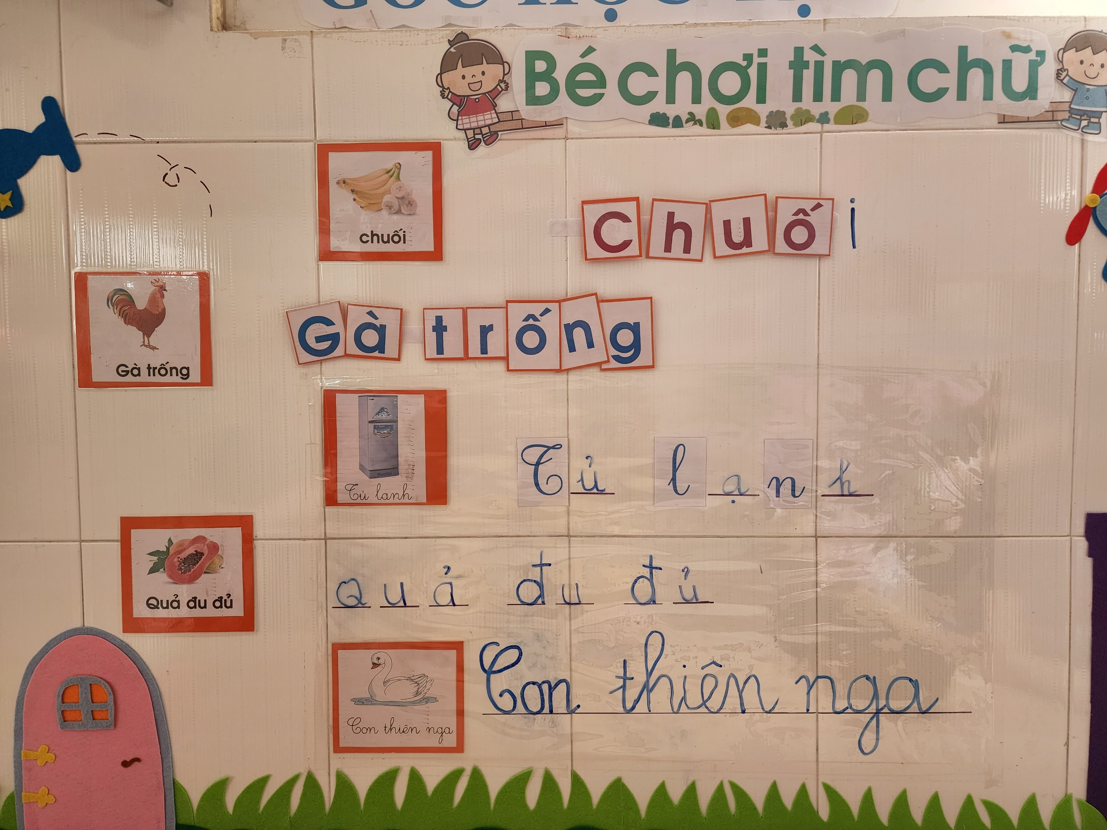

Slide 49
Sưu tầm các bài tập trong báo Rùa Vàng, bài tập LQCV.
- Chọn lựa bài tập và phân theo từng loại ép bì kiếng để trẻ có thể dễ dàng thực hiện được nhiều lần.
- Lấy ý tưởng

Slide 50
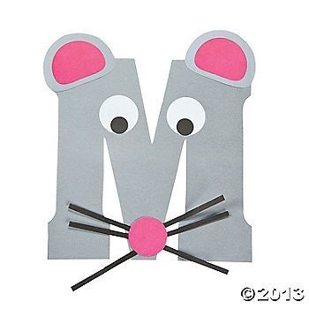
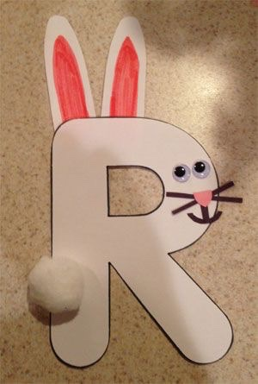
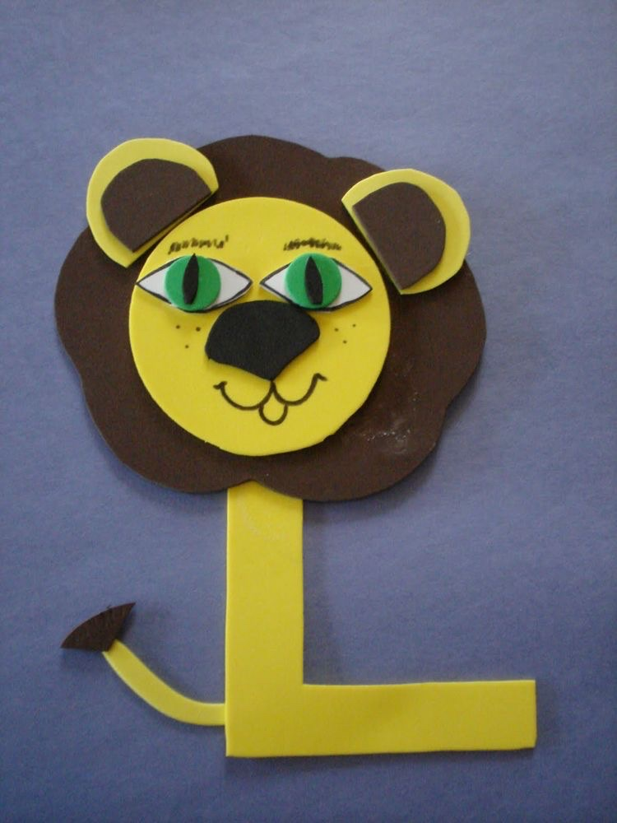
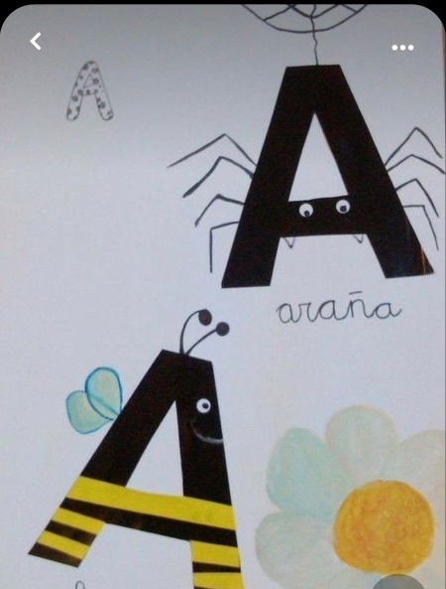
Trò chơi sáng tạo với chữ cái

Slide 51
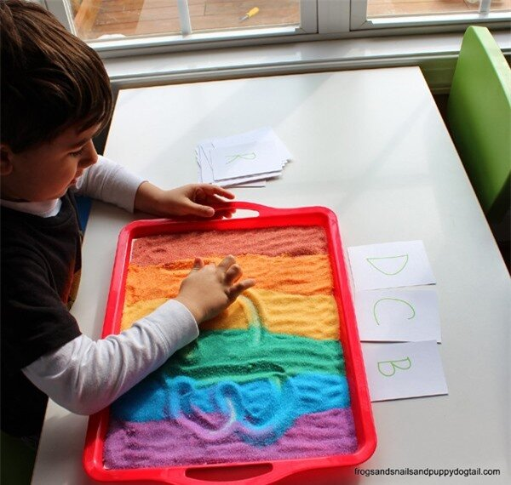
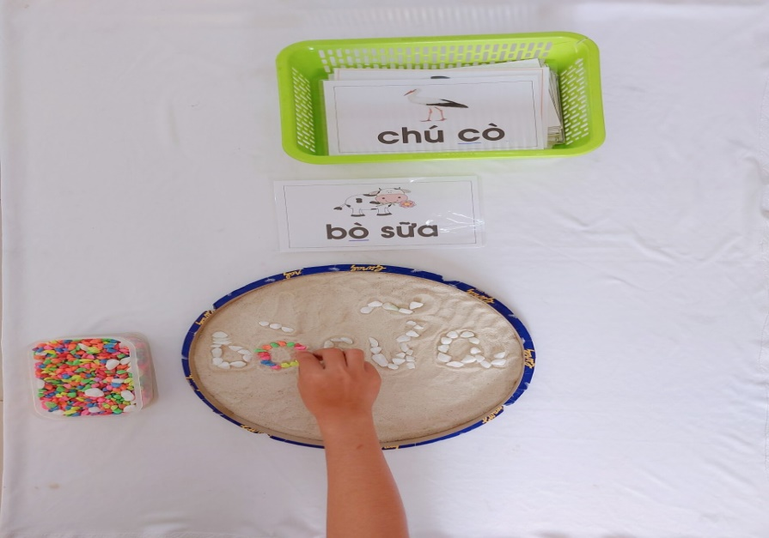
Vẽ, xếp chữ trên khay bột, cát

Slide 52
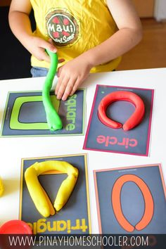
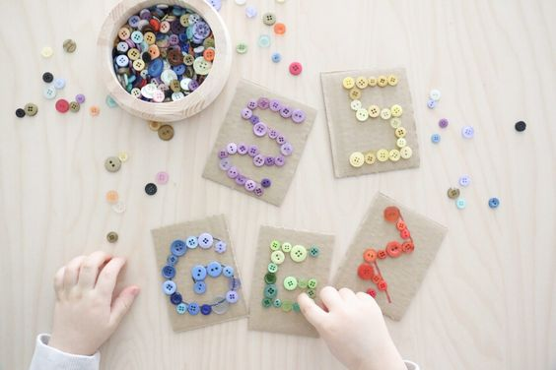
Tạo hình, trang trí chữ cái bằng các nguyên vật liệu

Slide 53
Cách 1: tìm chữ giống nhau
Cách 2: Ghép đôi chữ in thường và chữ viết thường

Slide 54
Xâu dây chữ cái
Trẻ in và tô màu chữ rỗng

Slide 55
Trò chơi vòng quay vui nhộn
+ Cách 1: Trẻ tìm thẻ từ chứa chữ cái giống với thẻ từ chứa chữ được quy định có trên bàn quay, (đọc hoặc phát âm chữ cái).
+ Cách 2: Sau khi tìm được thẻ từ có chứa chữ giống mẫu, trẻ sẽ gạch dưới chữ giống mẫu, sao chép lại.

Slide 56
Trò chơi tìm chữ hoặc từ giống mẫu

Slide 57
Trò chơi Bé vui học chữ cùng với 1 hình thức
+ Cách 1: Tìm nhiều thẻ hình có từ chứa chữ “…….” mà trẻ thích, đếm số lượng
Cách 2: Trẻ chọn những chữ cái rời để ráp thành từ giống mẫu.

Slide 58
Cách 3: Tìm thẻ “…” có sẵn giống mẫu.
+ Cách 4: Sao chép từ có chứa chữ “…”

Slide 61
Trò chơi “Ráp chữ thành từ”
Cách chơi: Trẻ lấy 1 thẻ từ bất kỳ sau đó tìm những chữ cái rời và ráp thành từ.

Slide 62
Trò chơi “Ghép thẻ”
Cách chơi:
Trẻ lấy 1 nửa hình tròn có chữ cái bất kỳ (in thường hoặc in hoa) sau đó trẻ sẽ tìm nửa hình tròn còn lại có cùng chữ cái nhưng cách viết khác nhau (như hình).
Trẻ lấy 1 nửa hình tròn có hình ảnh bất kỳ sau đó tìm nửa hình tròn tiếp theo ráp vào để được 1 hình hoàn chỉnh.

Slide 63
Trò chơi “Tìm câu đúng”
Cách chơi:
- Trẻ quan sát hình.
- Quan sát câu tương ứng với nội dung của hình.
Chọn thẻ câu rời, so với câu tương ứng trong hình.
Tìm ra câu đúng và đặt chồng lên.

Slide 64
Trò chơi “Lô tô thẻ từ”
Cách chơi:
1 trẻ quản trò sẽ chọn ngẫu nhiên và đọc to thẻ từ. Các trẻ còn lại đặt nút vào ô có thẻ từ giống bạn vừa đọc. Trẻ nào đặt nút vào hết các thẻ từ theo hàng ngang, dọc, chéo sẽ chiến thắng.

Slide 65
Ví dụ
- Cách 1: Tìm xem có bao nhiêu chữ “…”
- Cách 2: Tìm cặp chữ, từ “…” giống nhau bằng cách gở thẻ chữ, từ. Tương tự trò chơi Trúc Xanh

Slide 70
Ví dụ: lấy ý tưởng từ bài tập trên

Slide 71
Một số cách tham khảo các bài tập trò chơi LQCV trên mạng internest
- Google đánh chữ Pinterest chọn mục tìm kiếm đánh nội dung cần tìm.
- Google đánh chữ bài tập trò chơi LQCV cho trẻ mầm non

Slide 72
Việc cho trẻ làm quen với chữ viết là một vấn đề rất quan trọng, nó giúp trẻ hứng thú với việc đọc, viết tạo cơ hội cơ hội tốt để trẻ sớm hình thành những năng lực hoạt động ngôn ngữ, phát triển trí tuệ, tư duy ngoài ra còn hình thành cho trẻ những kỹ năng nhận biết, phát âm về các chữ cái, kỹ năng cầm bút tập sao chép các chữ cái, từ, câu đơn giản, tạo tiền đề chuẩn bị tâm thế cho trẻ khi bước vào lớp 1.

Slide 73
TRÂN TRỌNG CÁM ƠN

